Slide 1
BÀI 6: LUYỆN TẬP CHUNG
TIẾT 1

Slide 2
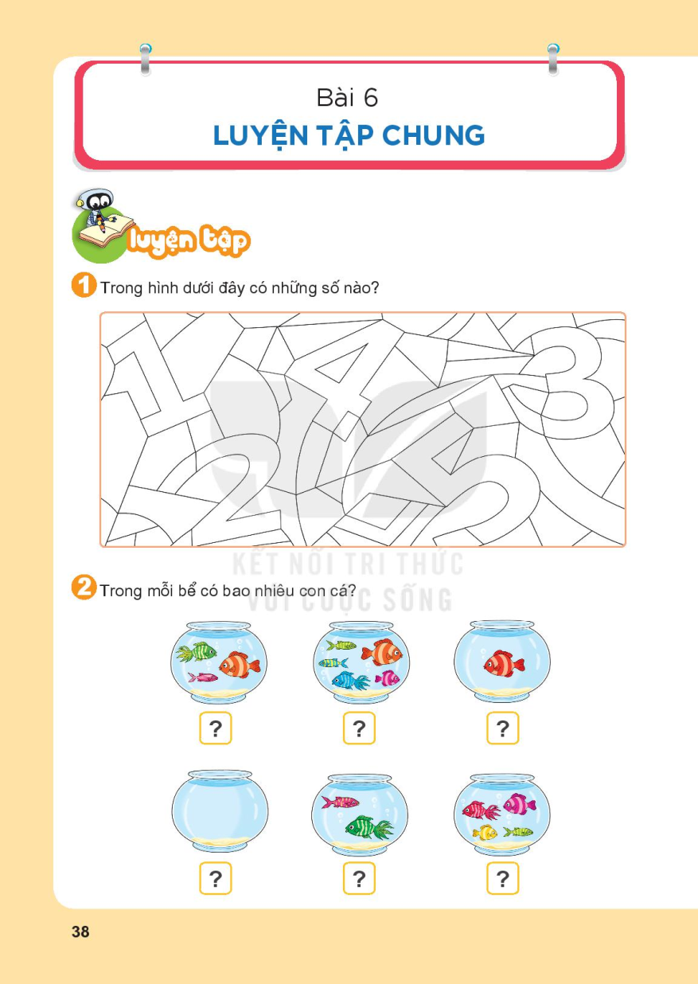

Slide 3
3
5
1
0
2
4

Slide 4
